Slide 1

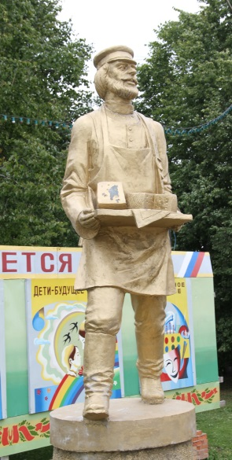
Лотошинский муниципальный район
Московской области
Концепция формирования
архитектурно-художественного
облика районного центра
посёлка Лотошино
2015

Slide 2

Концепция формирования архитектурно-художественного облика р.п.Лотошино
ВВЕДЕНИЕ - «ЛОТОШИНО СЕГОДНЯ»
ФОРМИРОВАНИЕ ЕДИНОГО ПОДХОДА К РАЗМЕЩЕНИЮ ИНФОРМАЦИОННЫХ И РЕКЛАМНЫХ КОНСТРУКЦИЙ

Slide 3
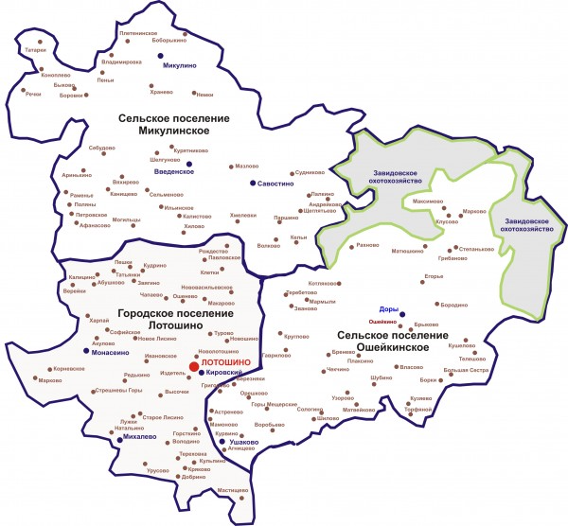




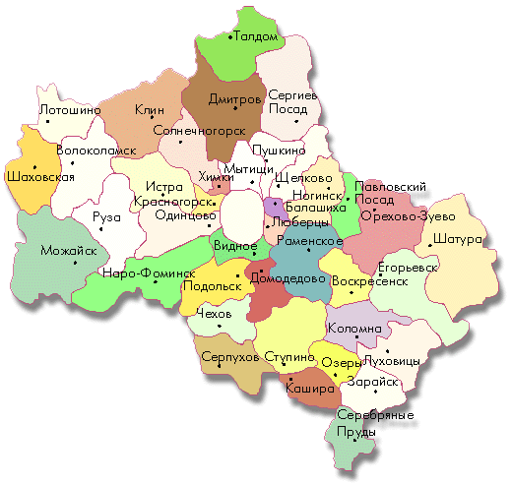

ВВЕДЕНИЕ. ИСТОРИЯ И СОВРЕМЕНЕННОСТЬ
В соответствии с законом Московской области от 28.02.2005 №59/2005-ОЗ «О статусе и границах Лотошинского муниципального района и вновь образованных в его составе муниципальных образований» образовано муниципальное образование «Городское поселение Лотошино».
Городское поселение Лотошино занимает юго-западную часть Лотошинского муниципального района. На севере гп Лотошино граничит с сельским поселением Микулинское, на востоке – с сельским поселением Ошейкинское. Южная и западная граница проходит граница проходит по границе Лотошинского муниципального района с Шаховским районом Московской области и Зубцовским районом Тверской области. Площадь территории городского поселения Лотошино составляет 26 217 га.
ГП Лотошино включает в себя 43 населенных пунктов, из них три крупных поселка: п.Лотошино (5744 чел.), п.Новолотошино (1212 чел.), п.Кировский (2556 чел.) и 40 населенных пунктов, где проживает 2381 человек. Численность населения гп Лотошино по состоянию на 01.01.2015 г. составила 11,56 тысяч человек.
Административным центром Лотошинского муниципального района является рабочий поселок Лотошино, который является административным центром городского поселения Лотошино.
3

Slide 4
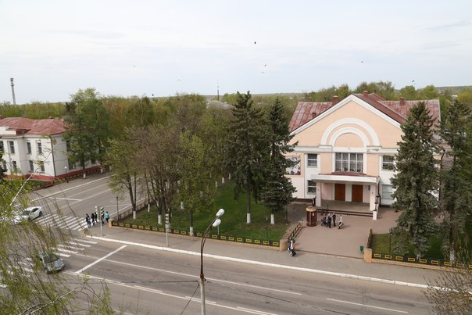
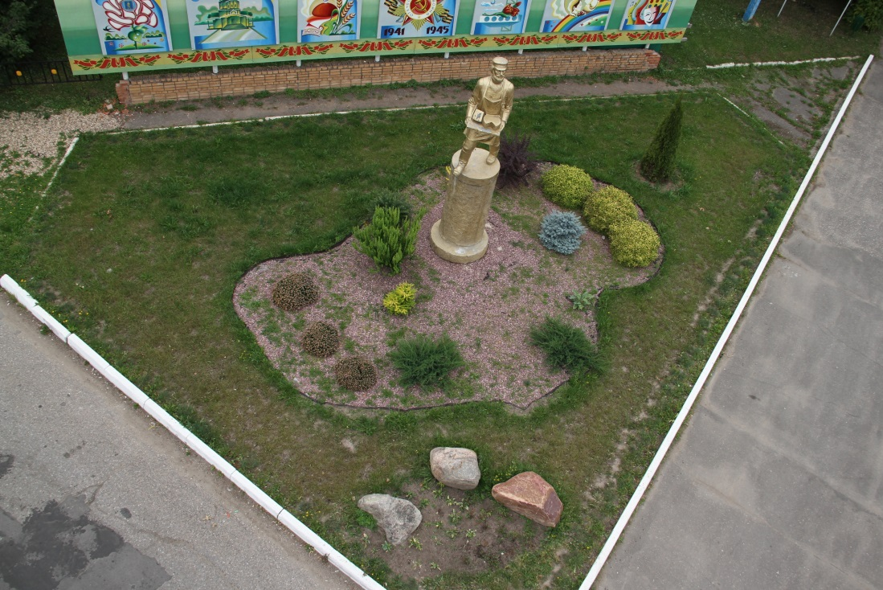
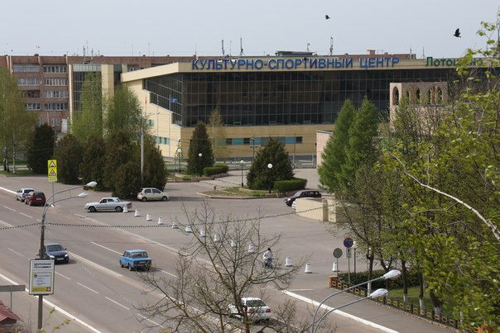
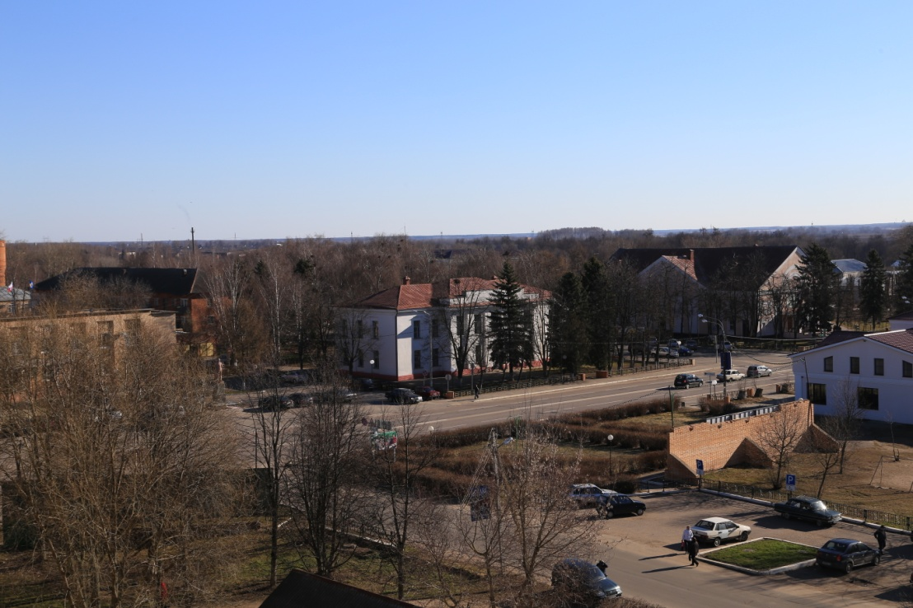
ВВЕДЕНИЕ Лотошино сегодня.
Виды Р.П.ЛОТОШИНО

Slide 5
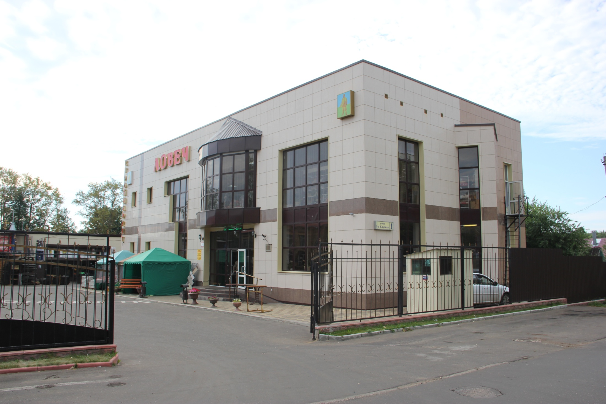
ВВЕДЕНИЕ.
Лотошино сегодня
СТРОЙМАРКЕТ «ЛОВЕЧ»

Slide 6
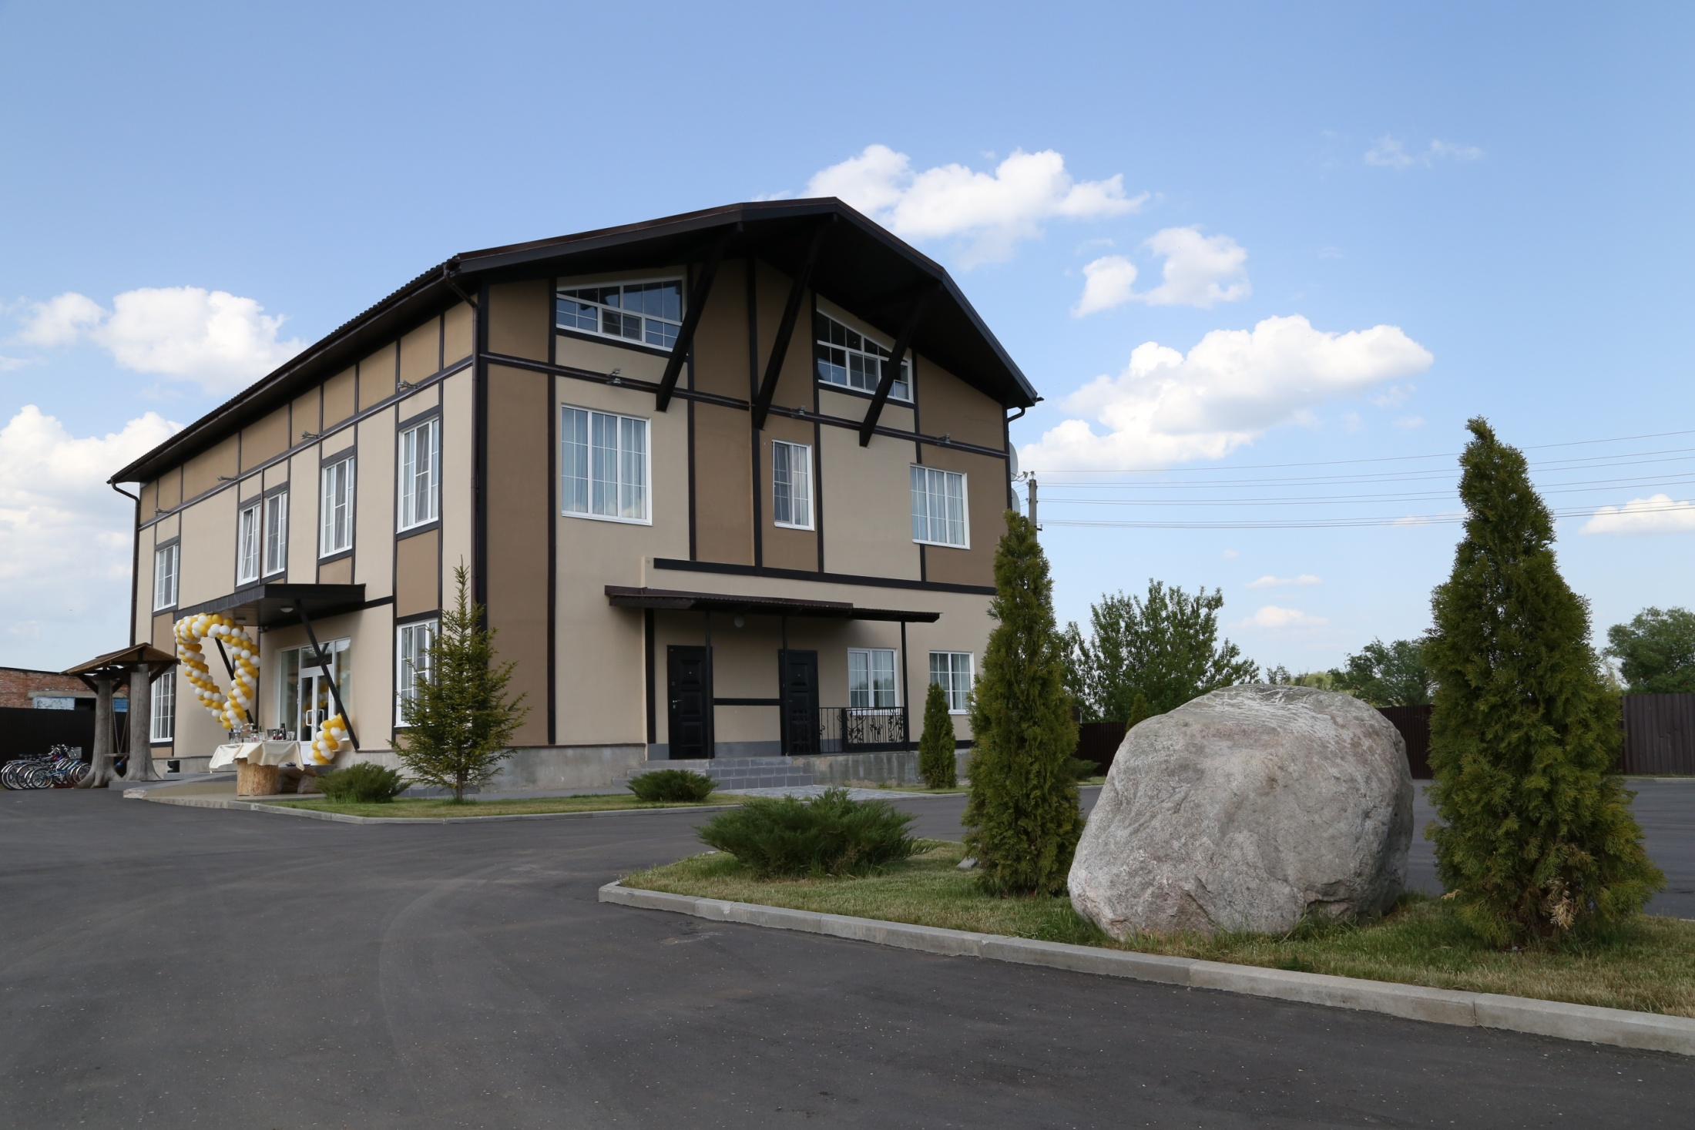
ВВЕДЕНИЕ.
Лотошино сегодня
ГОСТИНИЧНЫЙ КОМПЛЕКС «УСАДЬБА»

Slide 7
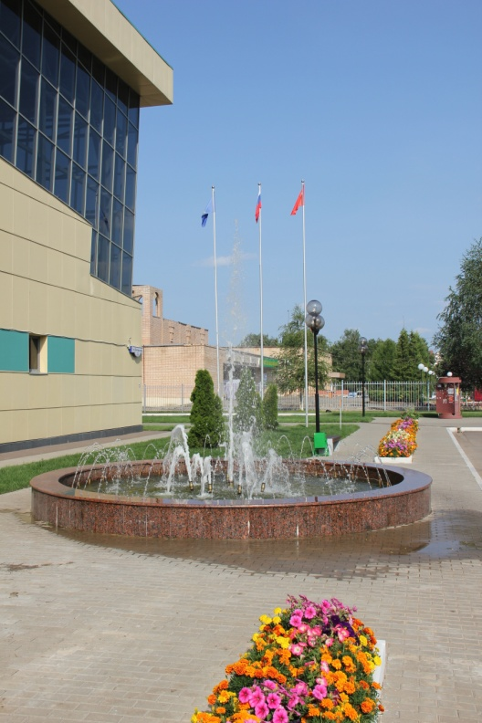
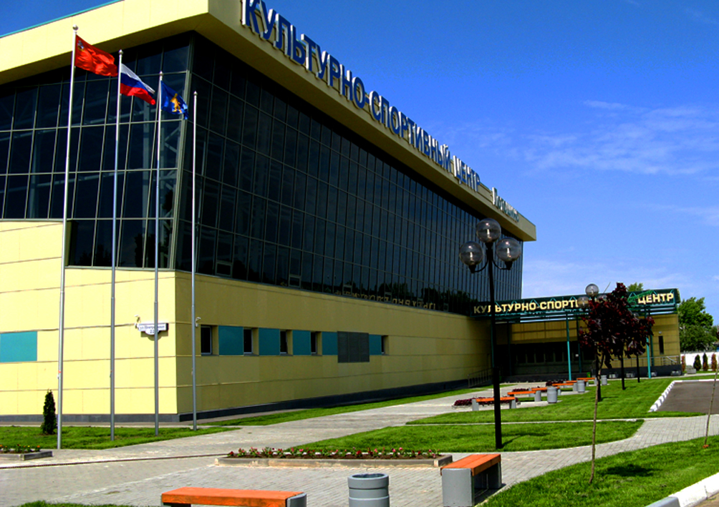
ВВЕДЕНИЕ.
Лотошино сегодня
КУЛЬТУРНО-СПОРТИВНЫЙ ЦЕНТР
«ЛОТОШИНО»

Slide 8
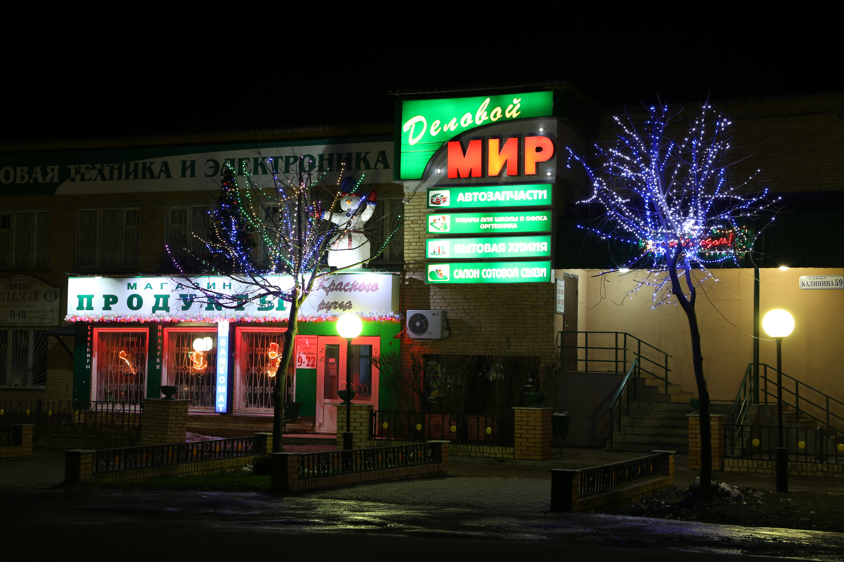
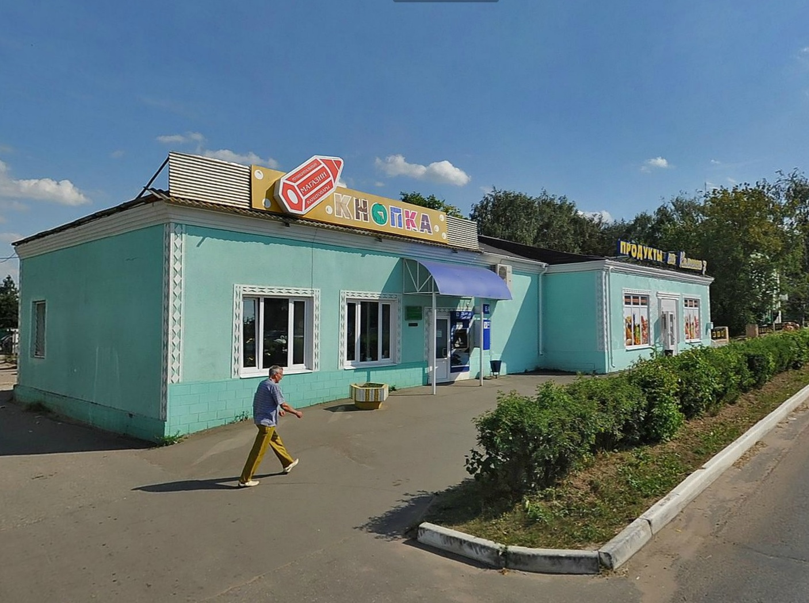
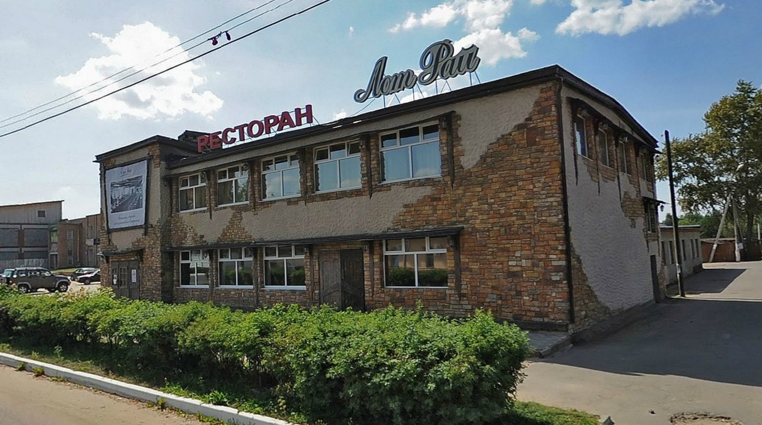
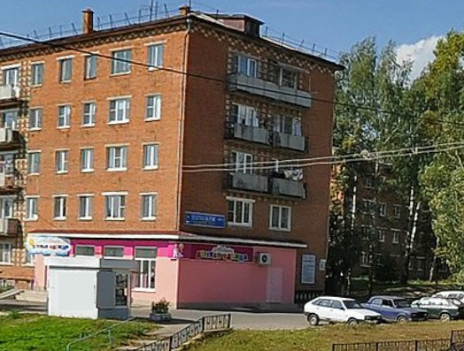
ФОРМИРОВАНИЕ ЕДИНОГО ПОДХОДА К РАЗМЕЩЕНИЮ ИНФОРМАЦИОННЫХ И РЕКЛАМНЫХ КОНСТРУКЦИЙ
СУЩЕСТВУЮЩЕЕ ПОЛОЖЕНИЕ

Slide 9
ФОРМИРОВАНИЕ ЕДИНОГО ПОДХОДА К РАЗМЕЩЕНИЮ ИНФОРМАЦИОННЫХ И РЕКЛАМНЫХ КОНСТРУКЦИЙ
Формирование единого подхода к размещению информационных и рекламных конструкций

Slide 10
ФОРМИРОВАНИЕ ЕДИНОГО ПОДХОДА К РАЗМЕЩЕНИЮ ИНФОРМАЦИОННЫХ И РЕКЛАМНЫХ КОНСТРУКЦИЙ
Пояснительная записка
Схема размещения рекламно-информационных конструкций на основных фасадах зданий и строений, выходящих улицах Центральная, Почтовая и Калинина разработана по поручению Губернатора Московской области от 17.02.2014 № ПР-89/03-02-03-АВ по итогам заседания Правительства Московской области 04.02.2014 и в соответствии с "Методическими рекомендациями по внешнему виду и размещению рекламных конструкций и средств размещения информации на зданиях и сооружениях", утвержденных постановлением Правительства Московской области от 23.01.2014 №3/1.
Целью данной работы является создание гармоничного рекламно-информационного и навигационного оформления зданий и строений, расположенных в центре рабочего поселка и формирующих его архитектурно-художественный облик.
Задача данной работы заключается в подборе определенных типов рекламно-информационных конструкций, учитывающих стилистику конкретных зданий, а также в определении места размещения данных конструкций на фасадах, с целью максимального сохранения стилистических и уникальных особенностей здания.
В составе Схемы разработано руководство по проектированию и размещению рекламно-информационных конструкций.
Основные принципы применения данной Схемы:
- создание комфортной визуальной среды для пешеходов;
- минимальное искажение архитектурных, художественных и уникальных особенностей зданий и строений при размещении на них рекламно-информационных конструкций;
- использование оптимально-минимальных габаритов и количества устанавливаемых конструкций, достаточных для полноценного информирования потенциального потребителя о месте нахождения предпринимателя.
Итог данной работы окажет практическую помощь администрации Лотошинского муниципального района, при оформлении и выдаче разрешений на установку и эксплуатацию рекламных и информационных конструкций, размещаемых на зданиях и строениях, в части вопросов сохранения архитектурно-художественного облика сложившейся застройки.
СУЩЕСТВУЮЩЕЕ ПОЛОЖЕНИЕ
НАЧАТЫЕ РАБОТЫ
ПРОЕКТНОЕ ПРЕДЛОЖЕНИЕ

Slide 11
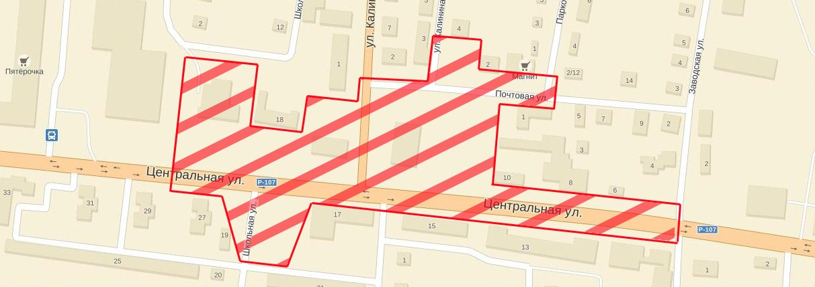
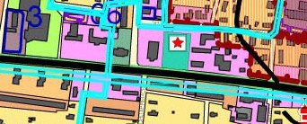
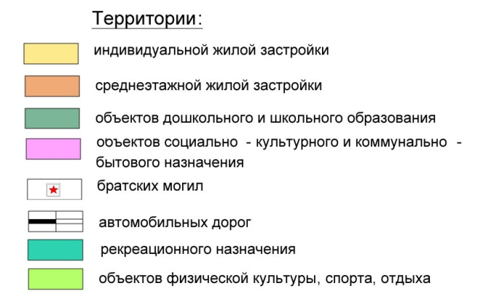
Местоположение рассматриваемых улиц
ЗОНА РАЗРАБОТКИ
ФРАГМЕНТ ПРОЕКТА ГЕНЕРАЛЬНОГО ПЛАНА

Slide 12
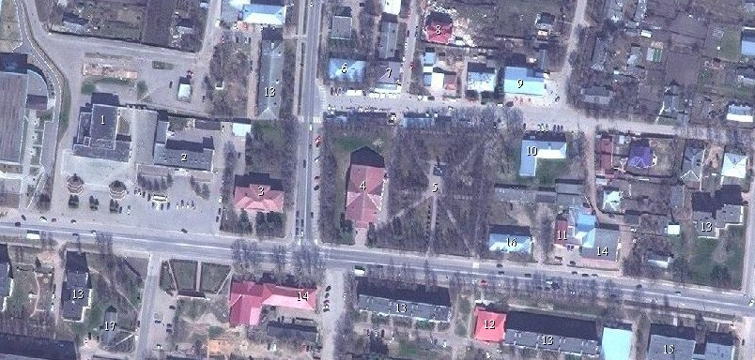
ФОРМИРОВАНИЕ ЕДИНОГО ПОДХОДА К РАЗМЕЩЕНИЮ ИНФОРМАЦИОННЫХ И РЕКЛАМНЫХ КОНСТРУКЦИЙ
№ | Наименование объекта
1 | КДЦ «Русь»
2 | Администрация Лотошинского муниципального района
3 | Школа искусств
4 | Дом культуры
5 | сквер
6 | Банк «Возрождение»
7 | ТЦ «Викинг»(Почтовая, д.4)
8 | КПК «Поддержка»
9 | ТЦ «Магнит»(Почтовая.д.2)
10 | Управление пенсионного фонда №31
11 | Кафе «У Кузьмича»(ул. Центральная, д.8)
12 | Краеведческий музей
13 | Многоквартирный жилой дом
14 | Торговый центр
15 | Почта
16 | Налоговая
17 | Комбинат бытового обслуживания
ЭКСПЛИКАЦИЯ ОБЪЕКТОВ НА РАССМАТРИВАЕМОЙ ТЕРРИТОРИИ

Slide 14

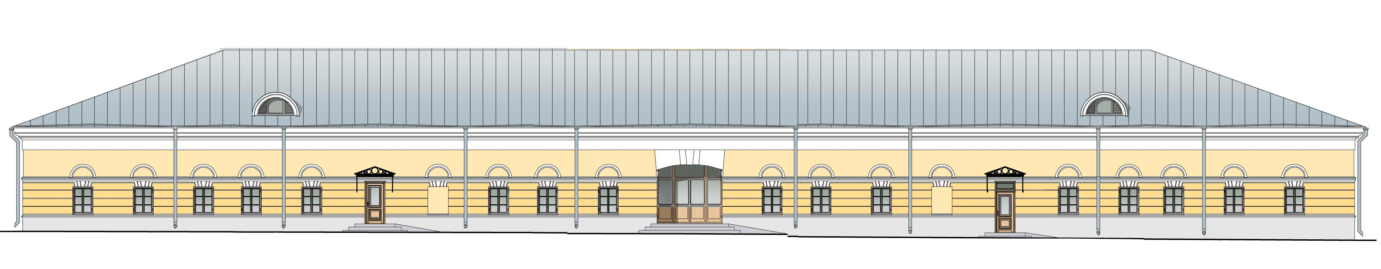


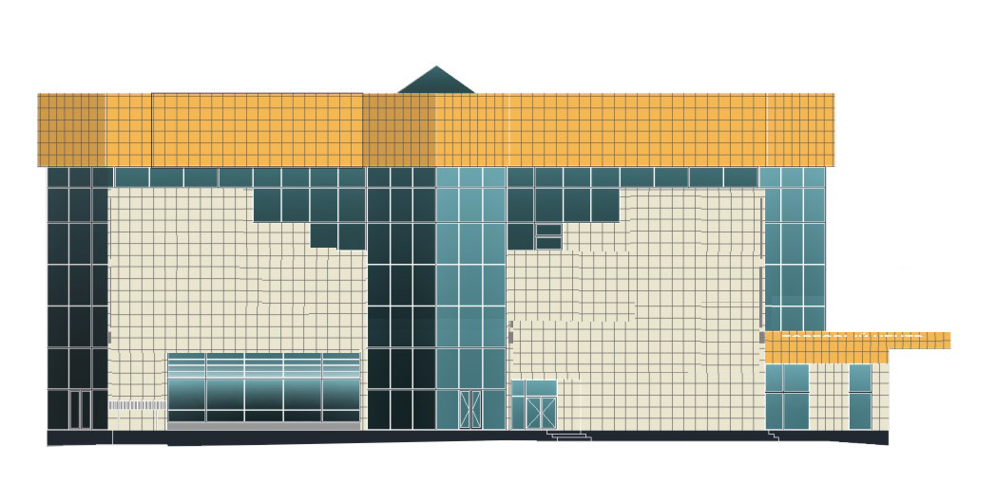
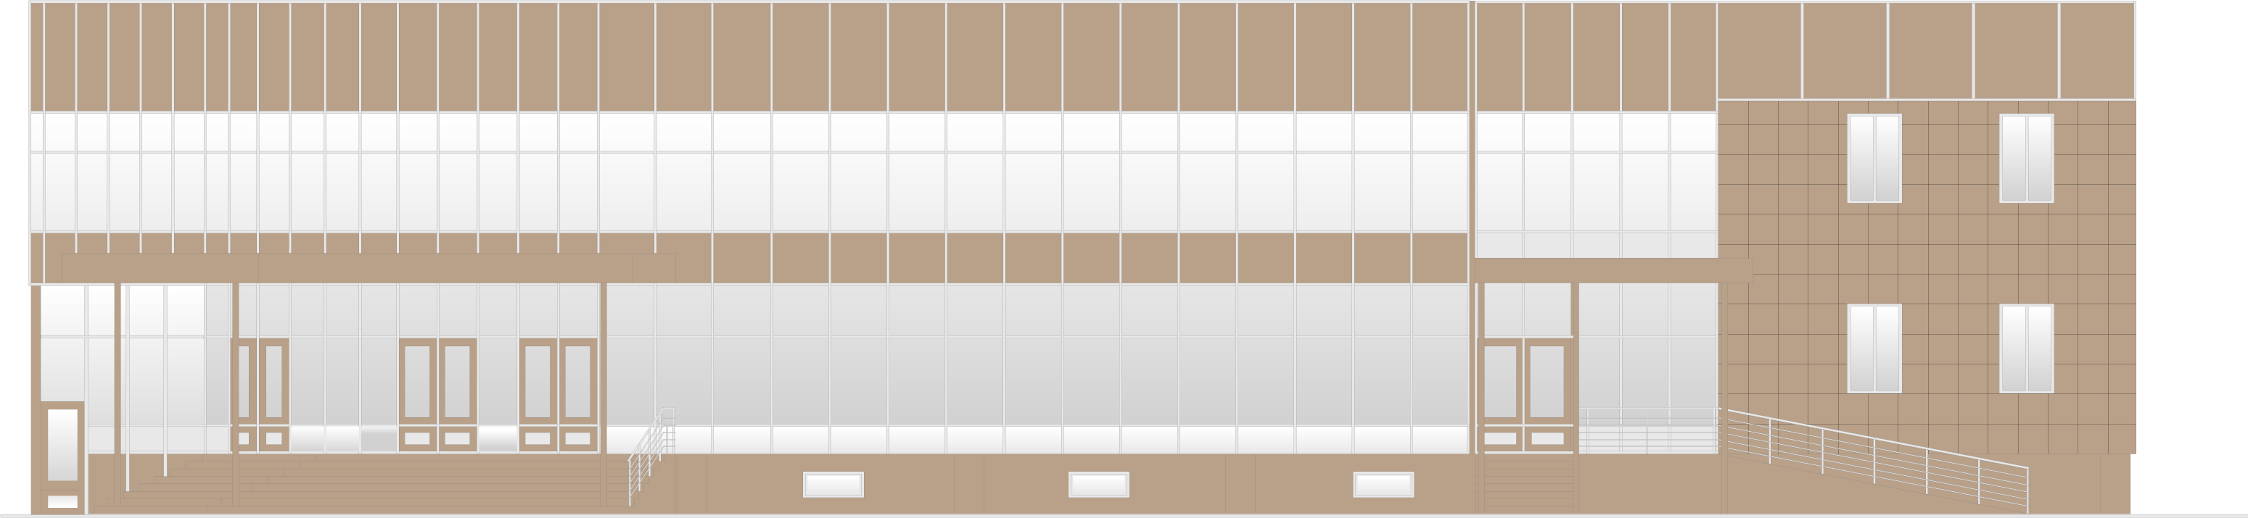
ФОРМИРОВАНИЕ ЕДИНОГО ПОДХОДА К РАЗМЕЩЕНИЮ ИНФОРМАЦИОННЫХ И РЕКЛАМНЫХ КОНСТРУКЦИЙ
МЕТОДИЧЕСКИЕ РЕКОМЕНДАЦИИ
3
3
1
1-отдельные буквы (крышная установка)
2-информационный короб с подсветом
3-отдельные буквы на участке стены
4-панель-кронштейн
2
2
4
2
3
3
1
2
2
2
2
2
2
2

Slide 15
Конструкции
из отдельных букв и символов без подложки.
Вид конструкций, состоящий из отдельных букв и символов, крепление которых происходит непосредственно на элемент фасада здания.
Материал изготовления преимущественно металл и пластик. На зданиях, расположенных в границах охранных зон объектов культурного наследия, в исторических центрах городов, а также на фасадах зданий, имеющих своеобразную пластику, деталировку и наличие архитектурных элементов, конструкции устанавливаются только в виде отдельных объемных букв и символов высотой не более 0,5 м.
Художественные элементы в виде логотипов, заглавных букв могут быть высотой не более 0,75 м. Конструкция не должна выступать от плоскости фасада более чем на 0,2 м (если иное не предусмотрено проектом здания (сооружения).
Обозначение на схемах размещения информационных конструкций.

Slide 16
Конструкции
из отдельных букв и символов с плоской подложкой.
Этот тип конструкции отличается от предыдущего тем, что буквы и символы крепятся непосредственно на непрозрачную подложку. Буквы на подложке должны быть отдельно расположенными и могут быть как плоскими, с отступом от подложки, так и объемными. Буквы
и символы могут иметь внутреннюю или внешнюю подсветку. Если на схеме размещения указаны конструкции с подложкой, то допускается установка конструкций без подложки, при условии
соблюдения однотипности на всем здании. Цвет подложки определяется дизайн-проектом и зависит от цвета здания. На зданиях, являющихся объектами исторического или культурного
наследия, или типового строительства первой половины XX века, не имеющих ярко выраженной пластики фасадов, их сложной деталировки и насыщенной орнаментики, допускается, кроме
указанных выше вывесок из отдельных букв без подложки, размещать вывески из отдельных букв с подложкой высотой не более 0,5 м и выносом от плоскости фасада не более чем на 0,2 м.
Конструкции
из отдельных букв и символов с плоской подложкой.
Обозначение на схемах размещения информационных конструкций.

Slide 17
Световые короба – «Лайтбоксы»
Световой короб - конструкция в виде объемного короба, с лицевой полупрозрачной панелью, металлической или пластиковой боковой и задней панелью, и внутренним источником освещения.
Конструкция лайтбокса должна быть не более 0,5 м высотой с выносом от плоскости фасада не более чем на 0,2 м. Предпочтительно размещать их на зданиях общественных, общественно-деловых, торговых, торгово-выставочных, спортивных и развлекательных центров. Целесообразно располагать рекламные конструкции и средства размещения информации на глухих поверхностях наружных стен (без проемов и архитектурных деталей).

Slide 18
Вывеска
Вывеска - конструкция с плоской подложкой, предназначенная для размещения информации об арендаторе, находящемся в данном здании, сооружении (изготовителе, исполнителе, продавце), в соответствии с законом "О защите прав потребителей". К данному типу также относятся меню ресторанов и кафе.
Изготовитель (исполнитель, продавец) обязан довести до сведения потребителя фирменное наименование (наименование) своей организации, место ее нахождения (адрес) и режим ее работы. Продавец (исполнитель) размещает указанную информацию на вывеске, располагающейся преимущественно у входной группы на уровне глаз.
При условии нахождения нескольких организаций в одном здании, необходимо предусмотреть единую подложку под размещение нескольких вывесок (указатель), с возможностью отдельной замены каждой из них.
Материал изготовления - металл, пластик, дерево, композитные материалы, также вывеской может служить подготовленная поверхность под роспись мелом (меню ресторанов, кафе).

Slide 19
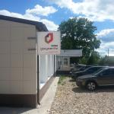
Панели-кронштейны
Панели-кронштейны - это конструкции, крепление которых происходит перпендикулярно плоскости фасада и (или) на небольшом отдалении от него, преимущественно над тротуарами.
Панель - кронштейн имеет две плоскости под размещение информации и «работает» на две противоположные стороны. Панели-кронштейны могут содержать информацию с логотипом,
товарным знаком, а также вид деятельности компании (аптека, парикмахерская, нотариус).
Панели-кронштейны могут быть разнотипными: в виде отдельных букв и символов, в виде отдельных букв и символов на подложке и в виде световых коробов с внутренним подсветом. При наличии на здании нескольких видов конструкций, тип панелей-кронштейнов
подбирается в единой типологии, то есть, если на здании утверждены световые короба, то панель-кронштейны должны соответствовать им по типу, высоте и месту размещения.
Крепления панелей-кронштейнов могут быть окрашены в черный цвет, в цвет здания, в цвет вывески, либо быть цвета материала, не требующего окраски (нержавеющий металл, камень, дерево). Правила размещения: габаритные размеры не более 2,0 м. по высоте, не более 0,6 м. по ширине, отступ от фасада - не менее 0,2 м., толщина конструкции не более 0,4 м. Размещение по вертикали не выше нижней отметки окон второго этажа и от уровня земли не
менее 2,5 м.

Slide 20
Витринные конструкции
Витринные конструкции размещаются с внутренней части остекления витрины. Максимальный размер витринных конструкций не должен превышать 50% размера остекления витрины,
расстояние от плоскости остекления до витринной конструкции должно составлять не менее 0,15 м. Витринные конструкции должны размещаться по центру остекления. Оформление витрины не должно ухудшать ее функциональные свойства, витрины должны оставаться
просматриваемыми. Глухие витрины (например закрытые шторами или рекламой) и глухая оклейка витринных стекол запрещены. Витринные конструкции должны быть обеспечены внутренним подсветом для использования в темное время суток. Витринные конструкции в рамках одной витрины должны быть идентичны по размеру и месту размещения

Slide 21
Афишная конструкция
Афишные конструкции - располагаются на объектах культуры и просветительского назначения (музеи, театры, дома культуры, концертные залы) и несут функцию, исключительно, по информированию населения о расписании предстоящих мероприятий по профилю деятельности в данном здании. Могут располагаться как на стенах зданий, сооружений, так и на
прилегающих элементах здания, являющихся частью архитектурного декора. Размещать информацию на афишных конструкциях не по профилю деятельности организации - запрещено. Декоративные элементы афишных конструкций не должны выходить за обозначенные на фасадах границы размещения конструкции.

Slide 22
Маркизы, козырьки, навесы
Козырьки и маркизы выступают за фасад здания, помимо того, что защищают от дождя и солнца еще и являются отличным информационным носителем и эстетическим завершением фасада. В качестве рекламно-информационного носителя в большинстве случаев могут использоваться сами конструкции маркизов, козырьков, навесов. Козырьки, маркизы и навесы могут быть задействованы под размещение на них элементов информации. Могут сочетаться с
другими видами конструкций на фасаде, такими как объемные буквы, световые короба, панели-кронштейны. При наличии нескольких конструкций на здании, необходимо предусмотреть
единое стилистическое решение.

Slide 23
Уличные указатели, аншлаги
Аншлаги представляют из себя навигационные конструкции(домовые знаки) с указанием номера дома и названием улицы .Аншлаги могут быть простые - прямоугольной формы, либо
фигурные. Различают световые и не световые, рельефные и плоские. Также аншлаги могут быть стилизованными, состоящими из декоративных элементов. Стандартные аншлаги представляют из себя простой прямоугольный короб (световой или не световой), либо табличку с указанием номера дома и названия улицы на лицевой стороне. Фигурные аншлаги также изготавливают в виде короба (светового или не светового), либо фигурной таблички более сложного очертания. Рельефные аншлаги изготавливаются по технологии художественного литья металла, в сочетании с защитной обработкой и покраской. Внешний вид аншлагов, расположенных на домах в пределах одной улицы, рекомендуется выдержать в едином стиле, с небольшими отличиями: для объектов обладающих признаками архитектурно- исторической ценности, для зданий не имеющих историко- архитектурной ценности, для зданий современной многоэтажной застройки и для зданий малой этажности.

Slide 24
Правила размещения информационных конструкций.
Для размещения конструкций из отдельных символов отведены специальные области на фасадах, которые называются «Граница размещения конструкции». Буквы и знаки на вывесках можно размещать только в пределах этих границ. Конструкция не обязана занимать все отведенное пространство.
Отдельный символ в виде логотипа
К логотипам здесь относятся фирменные знаки, фирменные шрифтовые начертания, а также их комбинации. Если форма логотипа не позволяет эффектно вписать его в границы размещения конструкции, то допускается выйти за границы на 15-20 %, при условии, что элементы логотипа при этом не будут перекрывать (если это не фриз или плоская основа) архитектурных деталей фасада. При размещении новой конструкции на фасаде нужно принимать во внимание расположение и размер уже существующих.
Размещение конструкций с плоской подложкой.
Конструкцию с плоской подложкой нельзя делить на две или уменьшать, она должна занимать всю отведенную площадь. Конструкцию с подложкой можно заменять на более предпочтительные без подложки, однако делать это следует только на всем фасаде сразу. В противном случае все конструкции на здании должны соответствовать схеме размещения. Менять конструкцию с плоской подложкой на лайтбокс запрещается. Цветовую схему подложек (темные или светлые цвета подложек)желательно согласовывать с соседними организациями.
В пределах границы размещения конструкции можно разместить одну или несколько конструкций (рис.1 и рис.2) Если конструкция не размещена по границе размещения конструкции, то ее необходимо выравнивать по архитектурным элементам фасада.
Конструкции ("текст") оптически выравниваются по центру границы размещения.

Slide 25
Правила размещения информационных конструкций

Slide 26
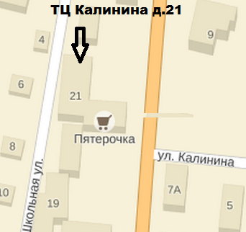
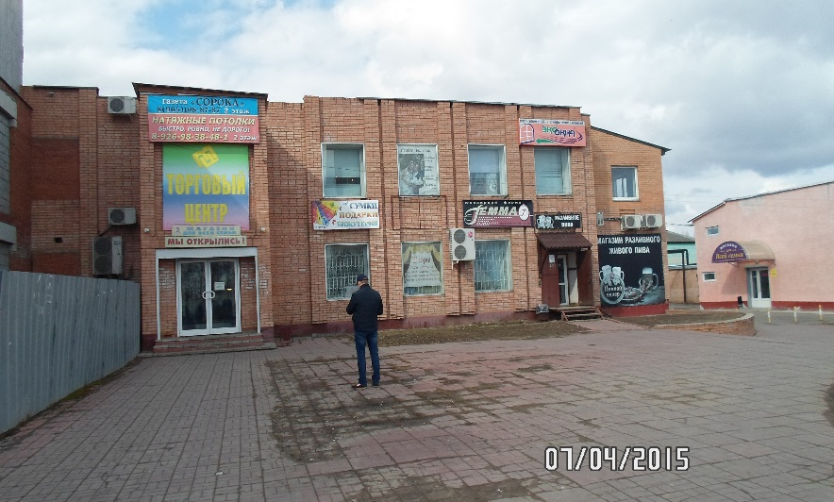
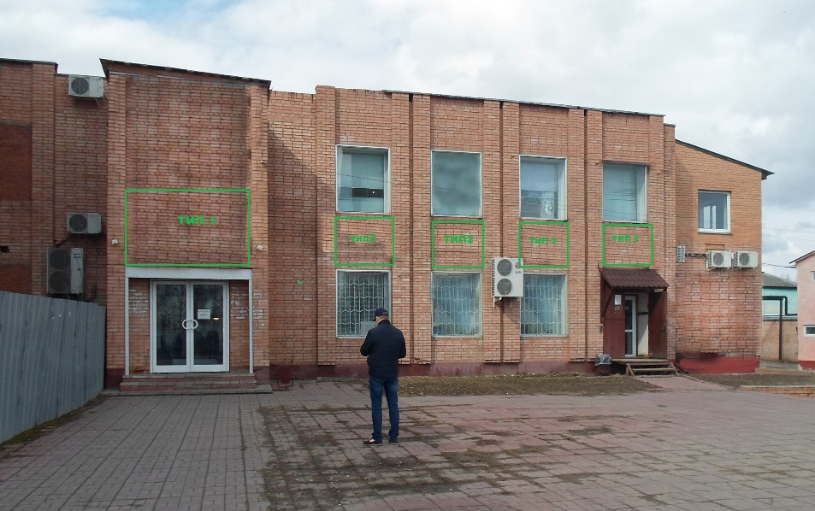
Фотофиксация существующего положения
ул. Калинина д.21 , торговый центр
Проектное предложение размещения
рекламно-информационных конструкций

Slide 27
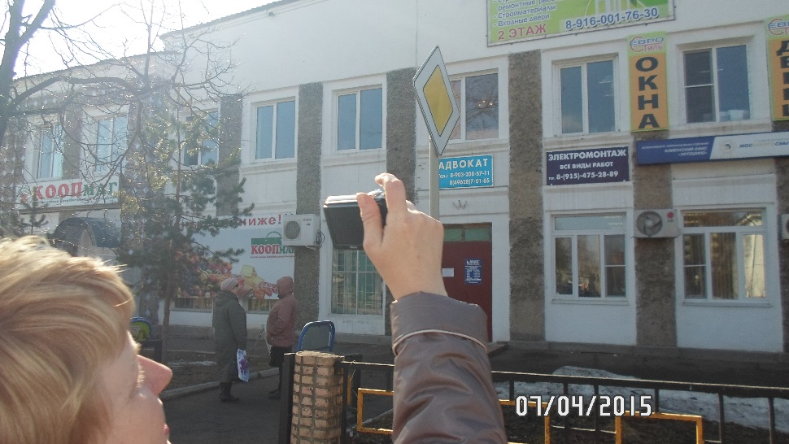
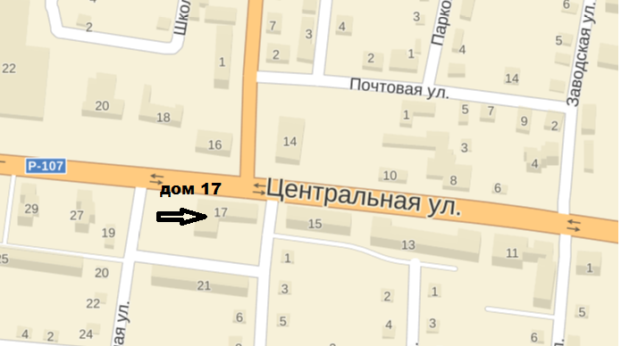
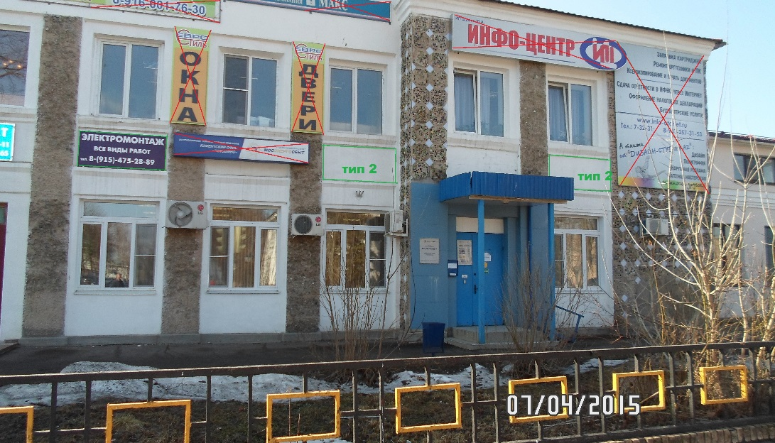
Фотофиксация существующего положения
ул. Центральная, д.17
Проектное предложение размещения
рекламно-информационных конструкций

Slide 28
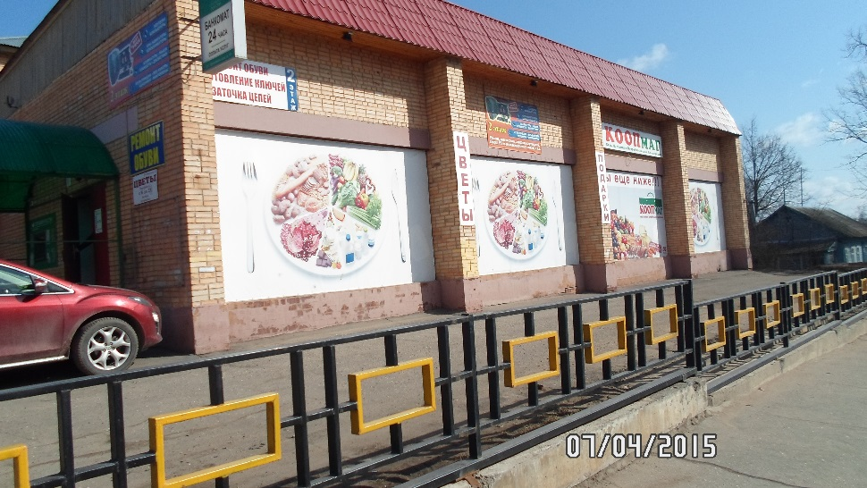
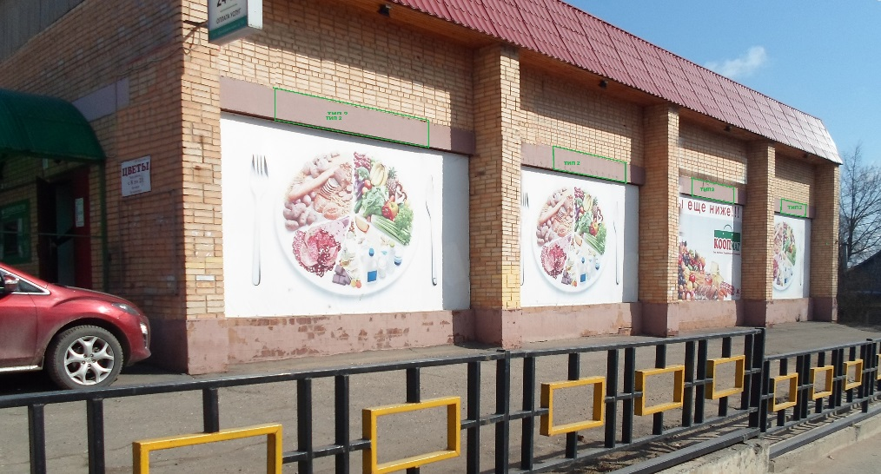
Фотофиксация существующего положения
ул. Центральная, д.8 торговый центр
Проектное предложение размещения
рекламно-информационных конструкций

Slide 29
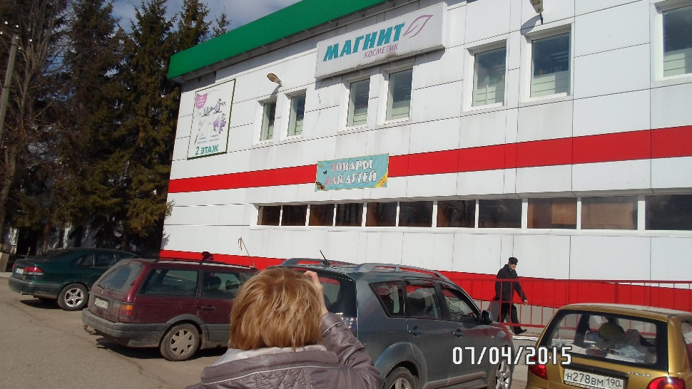
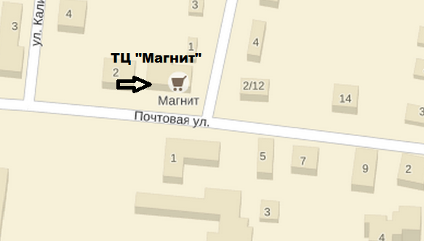
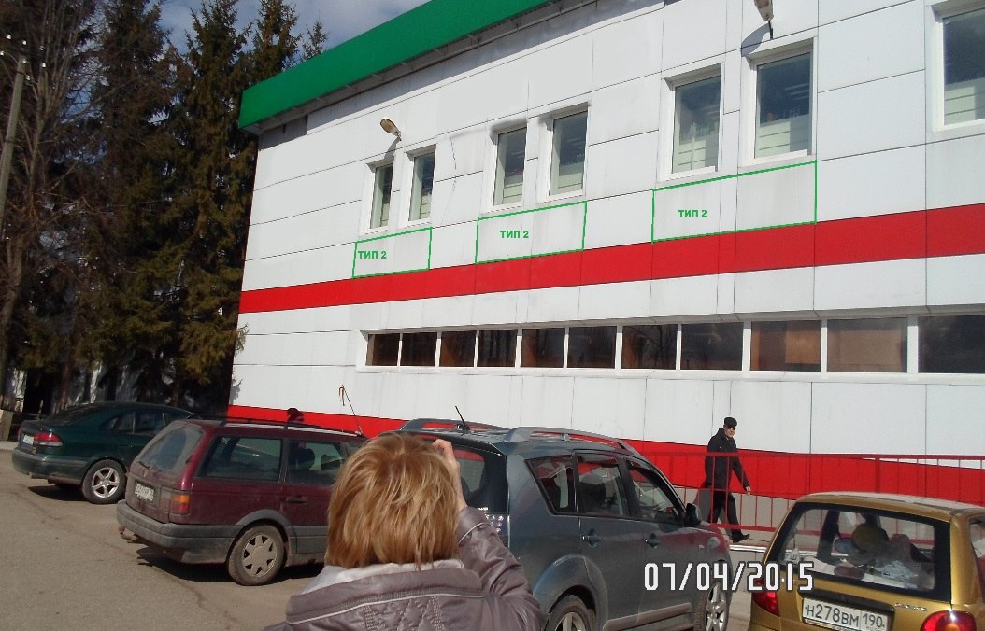
Существующее положение
ул. Почтовая , «МАГНИТ»
Проектное предложение размещения
рекламно-информационных конструкций

Slide 30
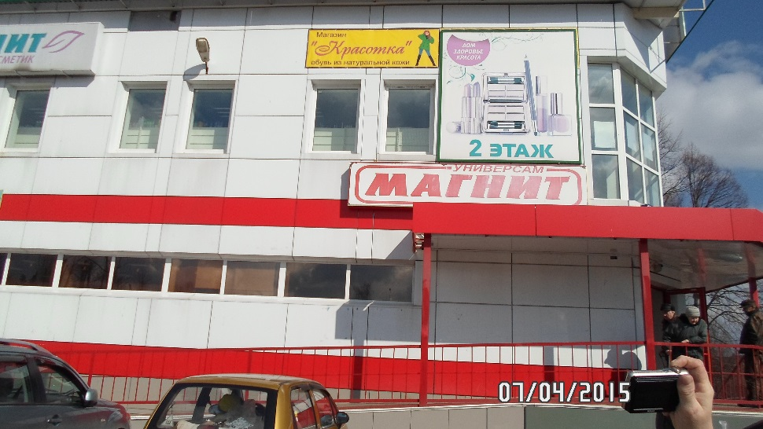
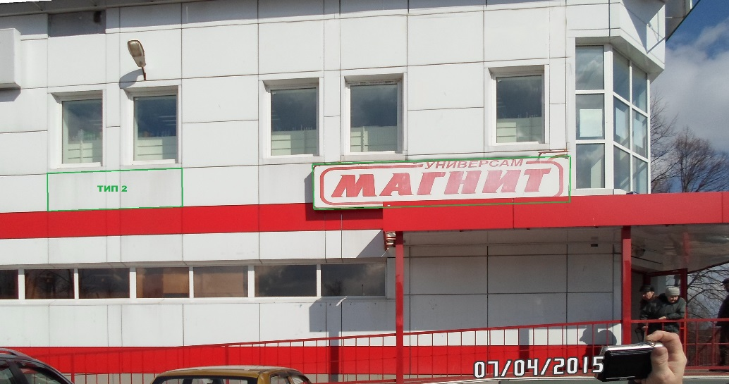
Существующее положение
ул. Почтовая , «МАГНИТ»
Проектное предложение размещения
рекламно-информационных конструкций

Slide 31
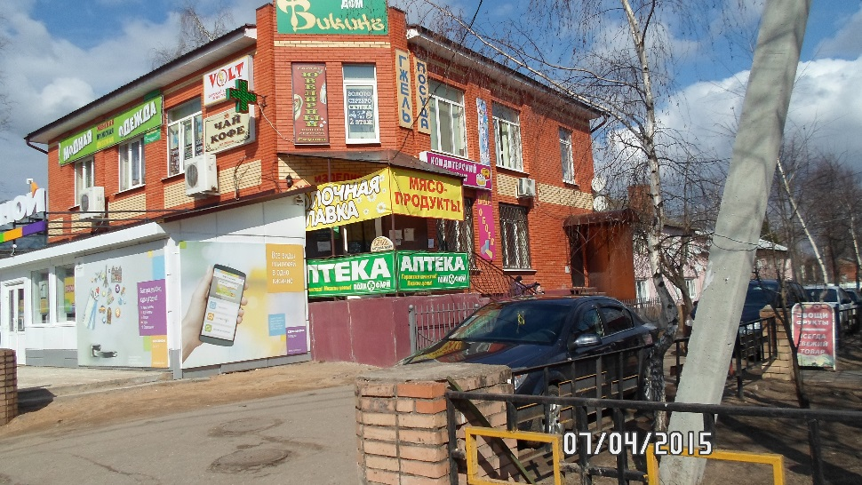
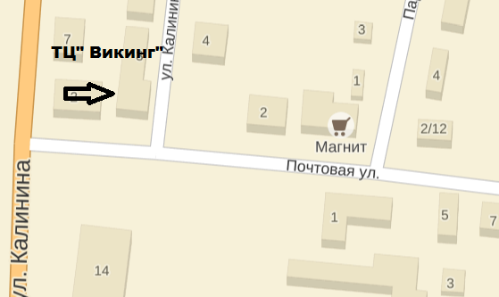
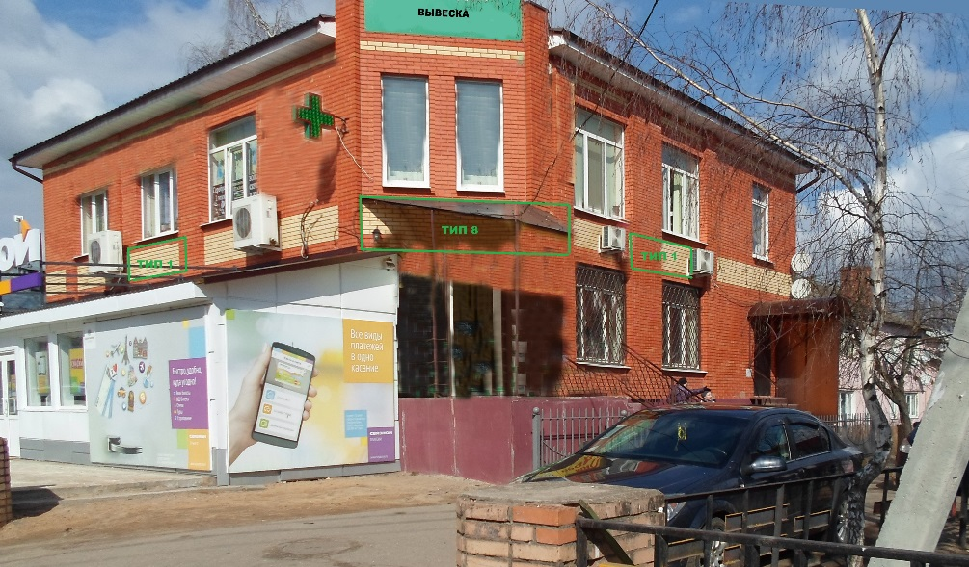
Существующее положение
ул. Почтовая , д.4 ТЦ «ВИКИНГ»
Проектное предложение размещения
рекламно-информационных конструкций

Slide 32
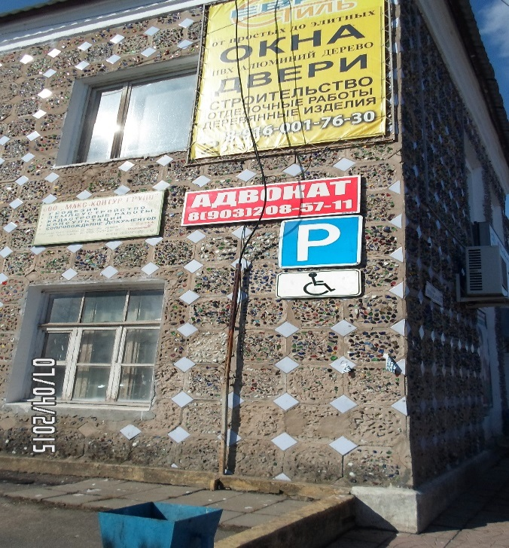
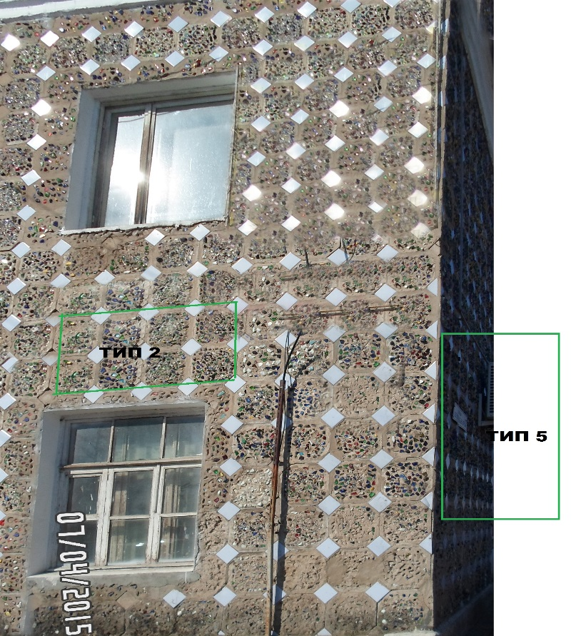
Существующее положение,
ул. Центральная д.17
Проектное предложение размещения
рекламно-информационных конструкций

